Slide 1





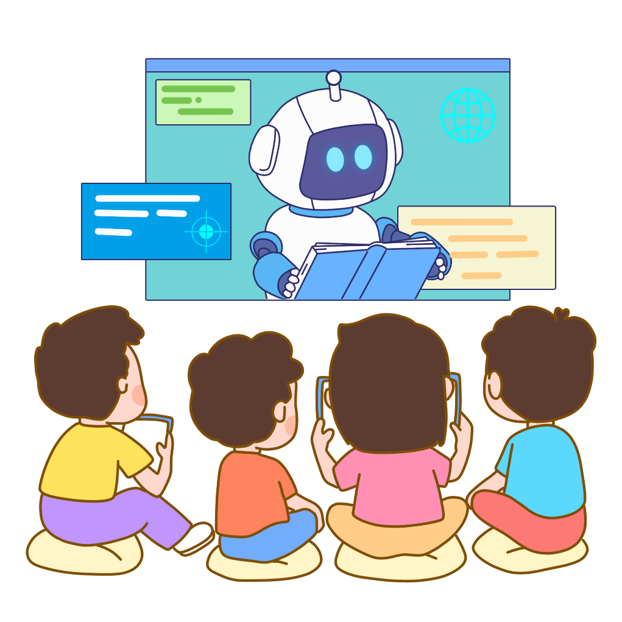
义务教育《信息科技》三年级下册
/ 第4单元 宣传中华传统节日
第 12 课 规划节日宣传作品
——协同规划
合肥市行知小学 夏兰

Slide 2
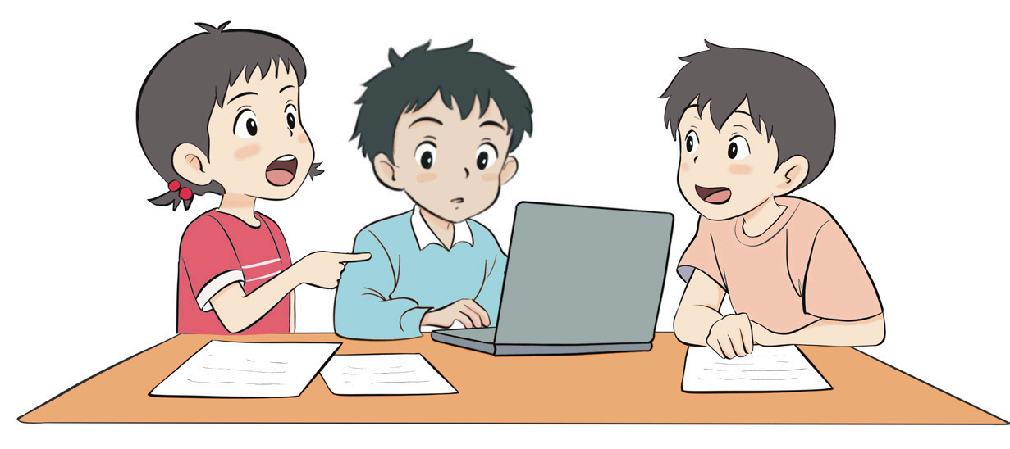
项目情境
下周班级召开“传统节日知多少”主题中队活动，李徽所在小
组积极响应，计划制作多媒体作品并在中队会上展示。为了能快速
制作出优秀作品，他和组员在制作作品前一起拟定规划方案。

Slide 3






小学信息科技三年级下册第4单元
活动导航
准备间
收获园
认识中国传统节日
了解作品类型
了解作品结构
作品大秀场
作品巧规划
活动室
挑战台
确定作品内容
设计作品结构
形成组内规划方案

Slide 4

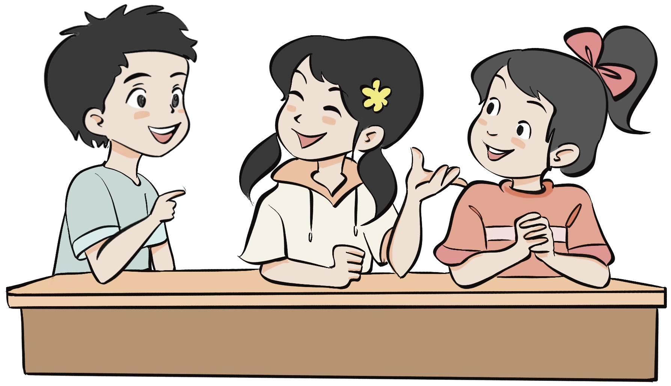

小学信息科技三年级下册第4单元
准备间
规划宣传传统节日作品前，需要做哪些准备呢？

Slide 5

准备间
活动室
收获园
挑战台
１．认识中国传统节日
上网搜索中国传统节日，填写《中国传统节日认知表》。
节日名称 | 日期 | 主要习俗
希望在作品中展示的节日：

Slide 6

准备间
活动室
收获园
挑战台
2．了解作品类型
讨论并选择最适合小组的宣传作品形式，填写《作品类型选择表》。

Slide 7
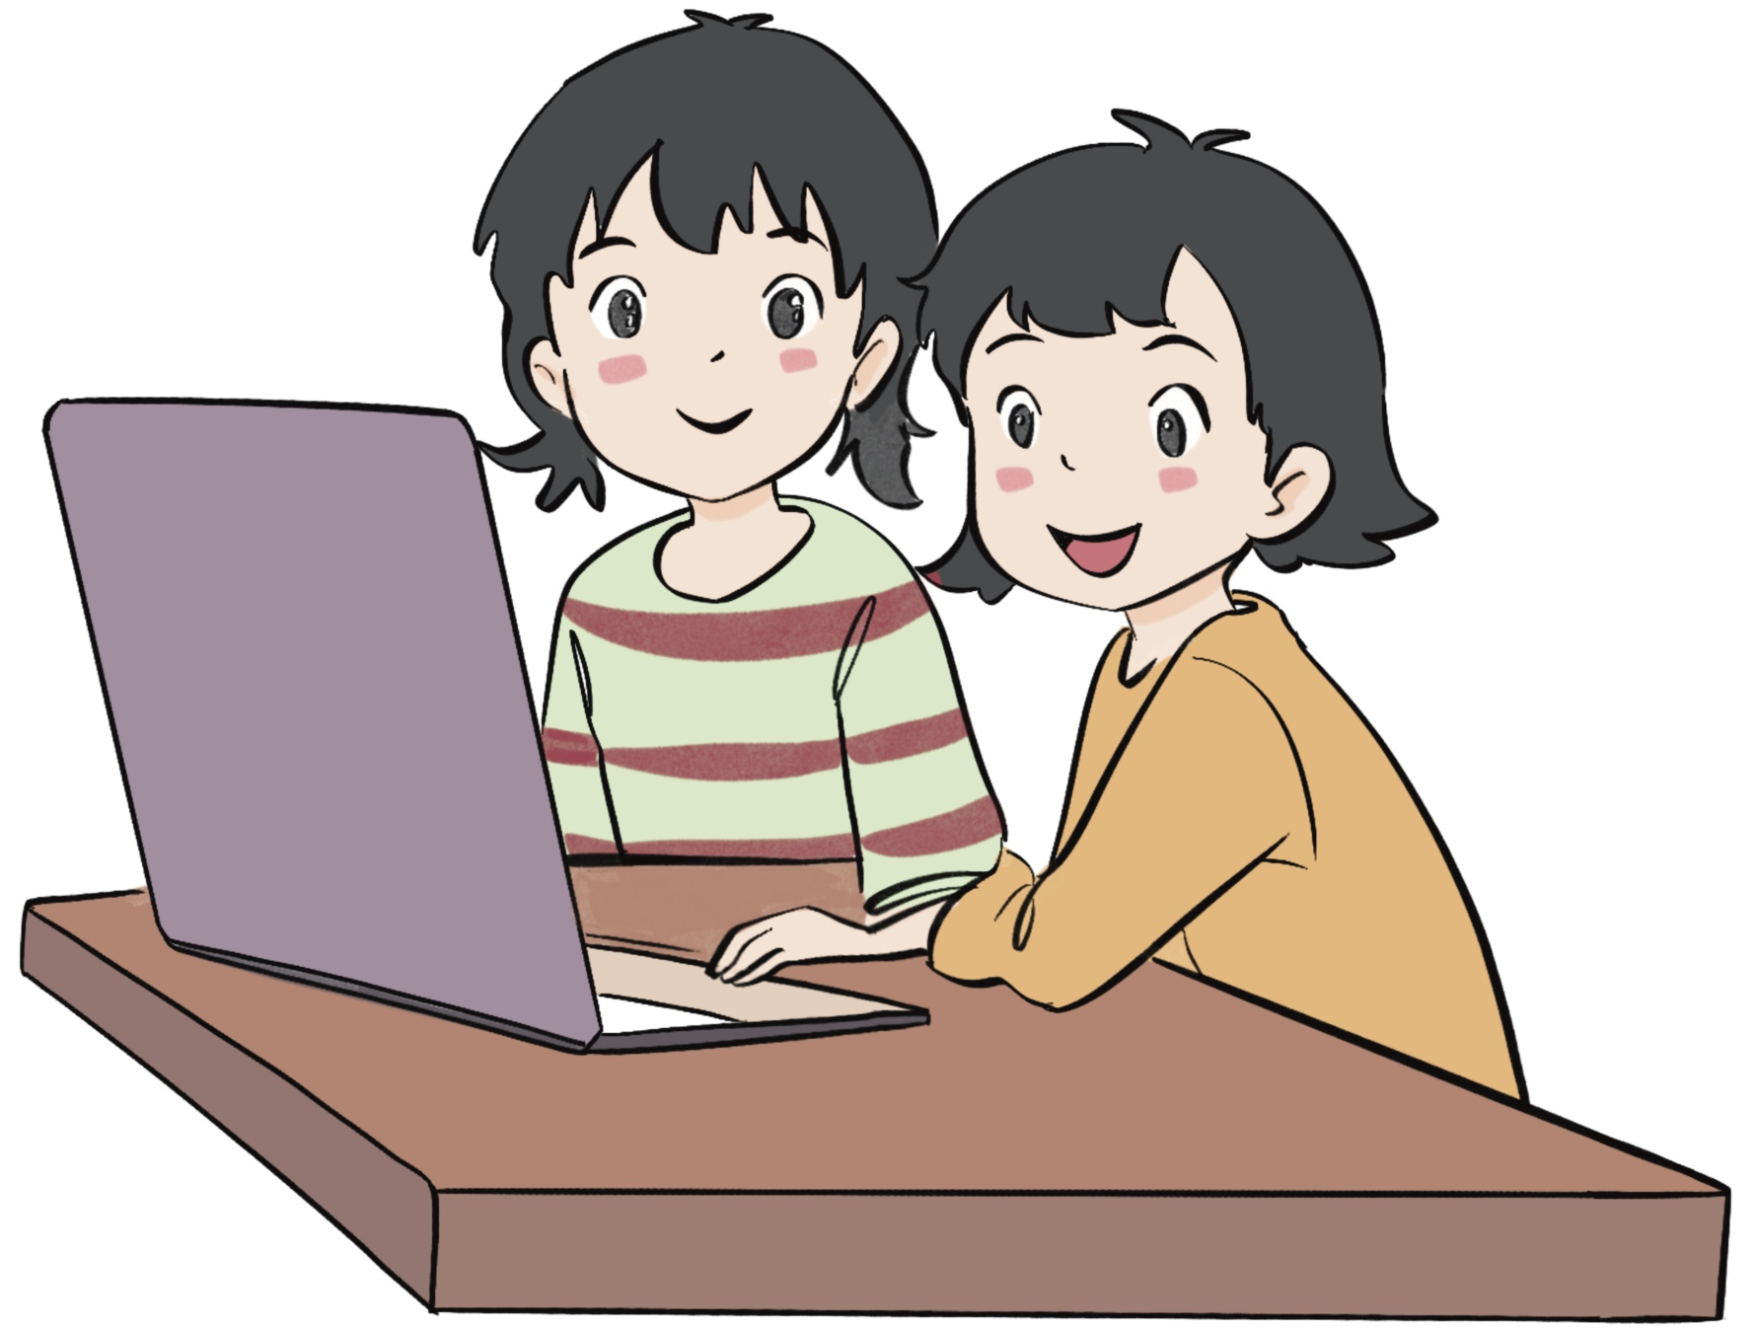
准备间
活动室
收获园
挑战台
3．了解作品结构
翻阅信息科技学生手册，绘制《信息科技学生手册作品结构图》。
信息科技学生手册作品结构图

Slide 8
小学信息科技三年级下册第4单元
活动室
做好准备，一起来规划宣传传统节日作品吧！
Notes:
目录页中没有一.这似乎也没有没有，统改

Slide 9
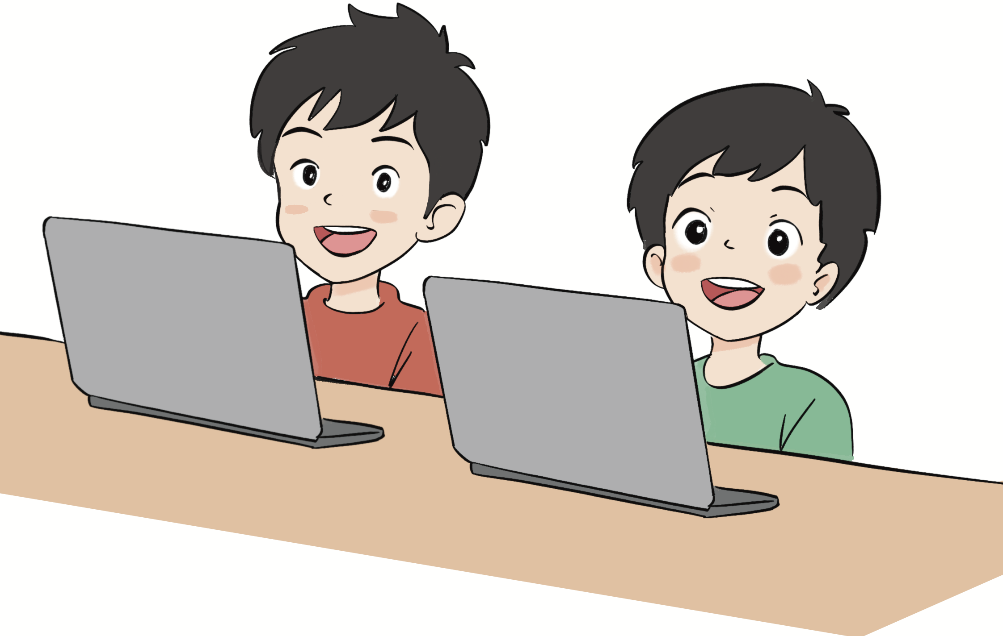
准备间
活动室
收获园
挑战台
1．确定作品内容
小组讨论确定每个节日的宣传内容，填写《作品内容规划表》。
节日名称 | 宣传内容 | 宣传理由
教师示例

Slide 10
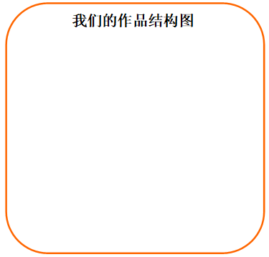
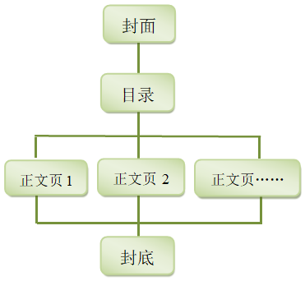
准备间
活动室
收获园
挑战台
2．设计作品结构
小组讨论并绘制《作品结构设计图》，理清制作思路。
教师示例

Slide 11
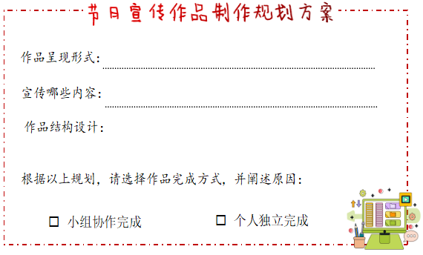
准备间
活动室
收获园
挑战台
3．形成组内规划方案
小组讨论并完成《宣传传统节日多媒体作品规划方案》。

Slide 12
小学信息科技三年级下册第4单元
收获园
今天你都有哪些收获呢？
Notes:
目录页中没有一.这似乎也没有没有，统改

Slide 13
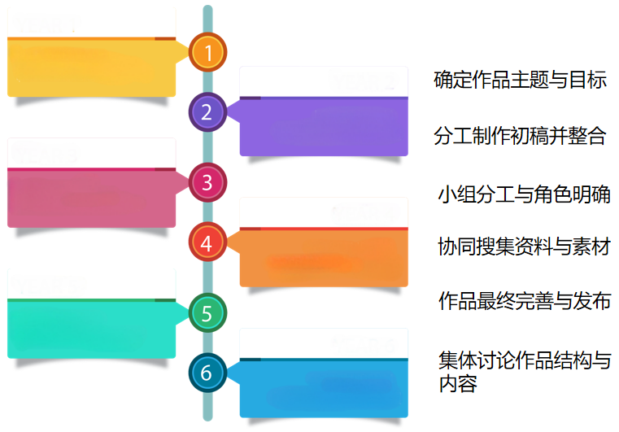
准备间
活动室
收获园
挑战台
1.作品大秀场
各小组轮流上台，展示各组宣传作品规划方案，包括内容策划、作品结构设计、任务分配等，并分享创作过程中的趣事和收获。
2.作品巧规划
请各小组回顾本节课的多媒体作品的规划过程，完成流程图填写。

Slide 14
准备间
活动室
收获园
挑战台
《传统节日宣传作品规划》活动自评表
姓名：__________ 日期：__________
自评维度 | 我做到了吗？ | 我的表现
积极参与 | 我积极参与了所有讨论和活动，对制作宣传作品很感兴趣！ | ✓/✗
知识应用 | 我能准确理解传统节日知识，并将其应用到作品规划中。 | ✓/✗
团队合作 | 我和小组成员分工明确，协作愉快，共同完成了规划任务。 | ✓/✗
创新思维 | 我在作品形式选择、内容规划等方面展现出了独特的创意。 | ✓/✗
任务分解 | 我能将大任务合理分解成小任务，并清晰描述了任务执行顺序。 | ✓/✗

Slide 15
小学信息科技三年级下册第4单元
挑战台
你可以接受新的挑战吗？
Notes:
目录页中没有一.这似乎也没有没有，统改

Slide 16

准备间
活动室
收获园
挑战台
挑战1：创意无限，作品形式大比拼
各小组需结合所学，发挥创意，设计并展示一种独特的传统节日宣传作品形式。要求作品形式新颖、富有创意，并能有效传达节日文化。
挑战2：任务分解小能手
各小组使用思维导图工具，将节日宣传作品制作的大任务分解成若干小任务，并详细描述每个小任务的执行顺序。要分解合理、逻辑清晰。

Slide 17
义务教育《信息科技》三年级下册
第4单元 宣传中华传统节日
第 12 课 规划节日宣传作品
用创意点亮科技梦！
小学信息科技三年级下册

